Slide 1
Projektfeladat
Készítette: Balogh Ákos, Détári Péter

Slide 2
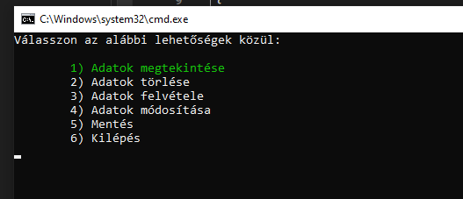
Bevezetés
Ez a projekt egy egyszerű eszköznyilvántartó alkalmazás, amely lehetővé teszi eszközök hozzáadását, megtekintését, törlését, módosítását és mentését egy szöveges fájlba.

Slide 3
Feladatok
A program az alábbiakat teszi lehetővé:
Eszközök megtekintése
Eszköz törlése
Eszköz hozzáadása
Eszköz módosítása
Mentés
Kilépés

Slide 4
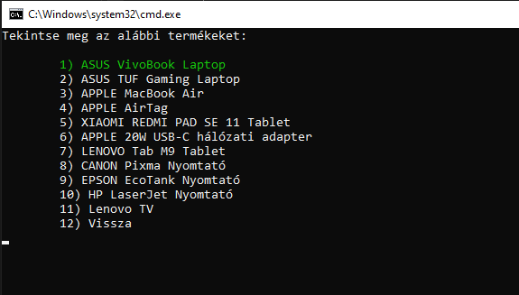
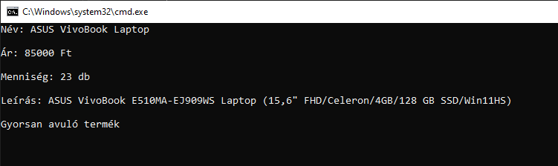
Eszközök Megtekintése

Slide 5
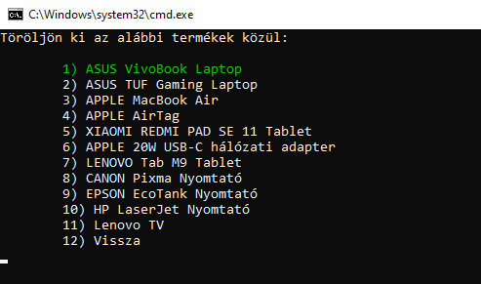
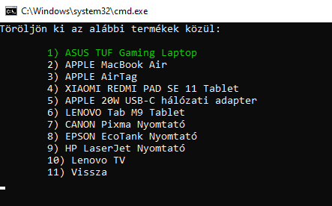
Eszköz Törlése

Slide 6
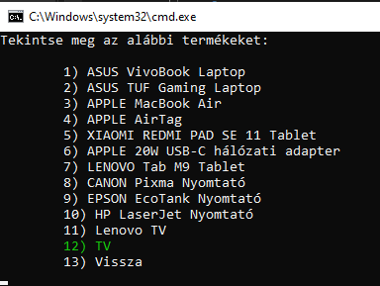
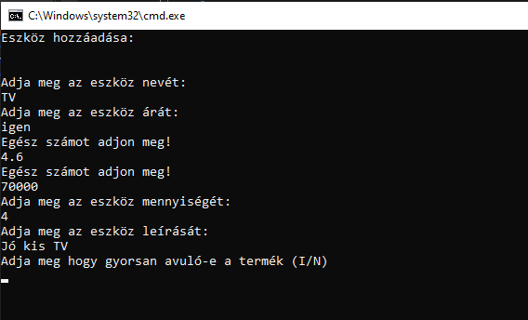
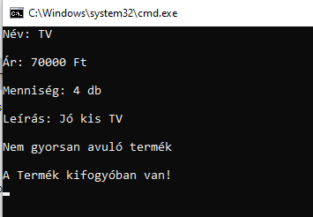
Eszköz hozzáadása

Slide 7
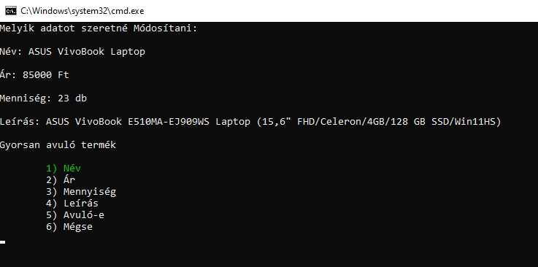
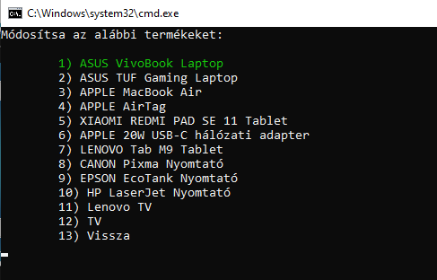
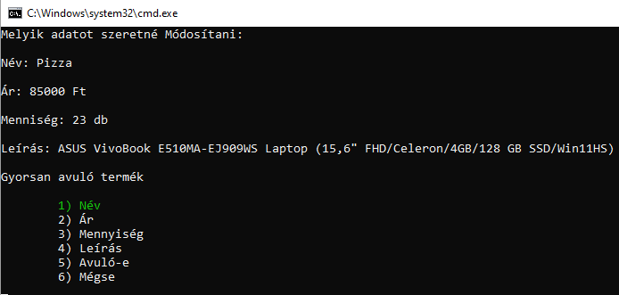
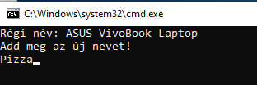
Eszköz módosítása

Slide 8


Kilépés és Mentés

Slide 9
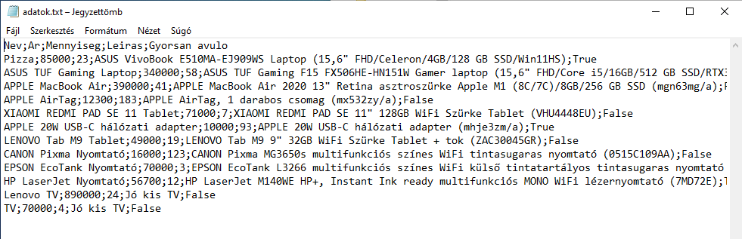
Implementáció
„Eszköz” osztály: Menürendszeren és Beolvasáson kívül minden itt valósult meg.
Adatkezelés: Az adatokat egy szöveges fájlban tároljuk, amelyet a program olvas és ír.
Felhasználói felület: A menürendszer a nyilak és az Enter segítségével navigálható.

Slide 10
Köszönjük a figyelmet!☺

